Slide 1
De DSM-5 komt er aan

Slide 2
Schandaal DSM-5 2012

Slide 3
1968 - Taal voor diagnostiek
Functionele psychosen Manisch-depressieve psychose

Slide 4
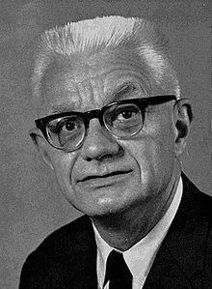
1959 Fundamentals of Taxonomy
Carl Gustav Hempel (1905 – 1997)
Wetenschapstheorie – Logisch positivisme
Belang van operationele definitie van wetenschappelijk terminologie
Beschrijving
Theoretische systematisering
World Conferenence on Field Studies in the Mental Disorders, New York 1959

Slide 5
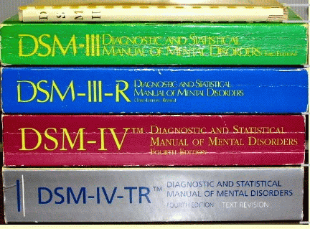
Diagnostic and Statistical Manual (1980 - … )
1952
1968
1980
1994
2013 – NL: 2014

Slide 6
Medisch model
Patiënt
Klachten en
verschijnselen
Diagnose
Prognose
Behandeling

Slide 7
Classificatie
Patiënt
Klachten en
verschijnselen
Classificatie
Diagnose
Prognose
Behandeling

Slide 8
Classificatie – de wereld op zijn kop
Patiënt
Klachten en
verschijnselen
Classificatie
Diagnose
?
testkenmerken
Prognose
Behandeling

Slide 9
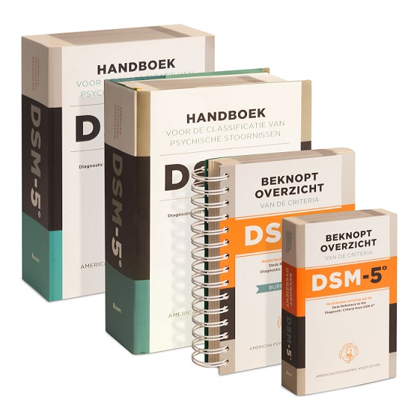
Wat brengt de DSM-5?

Slide 10
Wat brengt de DSM-5?
www.dsm-5-nl.org
c
Geen aardverschuiving
Geen indeling meer in 5 assen
Nieuwe hoofdstukindeling
Geen apart hoofdstuk voor jeugd
Beter genuanceerde formuleringen
Consistente formulering
Helderder in onderbouwing (en beperking)
DSM-5.0 → 5.1 → 5.2 → …
Geen andere taal; meer een dialect

Slide 11
Nieuwe hoofdstukken / -namen
www.dsm-5-nl.org
c
Neurobiologische ontwikkelingsstoornissen
Bipolaire stemmingsstoornissen
Obsessieve-compulsieve en verwante stoornissen
Trauma- en stress-gerelateerde stoornissen
Somatische-symptoomstoornis en verwante stoornissen
Eliminatiestoornissen
Genderdysforie
Neurocognitieve stoornissen

Slide 12
Stoornissen
www.dsm-5-nl.org
15 “nieuwe” stoornissen
Veel aanpassingen van criteria (veelal beperkt)
Veel samenvoeging en verandering van naamgeving

Slide 13
Selectie van nieuwe stoornissen
www.dsm-5-nl.org
Disruptieve stemmingsregulatiestoornis
Premenstruele stemmingsstoornis
Persisterende depressieve stoornis
Verzamelstoornis
Excoriatiestoornis (huidpulkstoornis)
Eetbuistoornis
Cafeïne onttrekkingssyndroom
Cannabis onttrekkingssyndroom

Slide 14
Selectie van aanpassingen
www.dsm-5-nl.org
Neurocognitieve stoornis: uitgebreide of beperkte
Katatonie
Autisme spectrum stoornissen
Verstandelijke beperking
ADHD
Schizofrenie
Schizoaffectieve stoornis
Depressieve stoornis (rouwcriterium)
Somatische-symptoomstoornis
Aanpassingsstoornis

Slide 15
Stoornissen voor verder onderzoek
www.dsm-5-nl.org
Subklinisch psychotisch syndroom
Persisterende complexe rouwstoornis
Internetgamingstoornis
Suïcidaal-gedragssttoornis
Niet suïcidale zelfbeschadiging

Slide 16
Waar zijn we met de DSM-5
www.dsm-5-nl.org
Belangrijkste wijzigingen van DSM-IV naar DSM-5
De integratieve benadering van psychische stoornissen in de DSM-5
Alternatief model voor persoonlijkheidsstoornissen
De PID-5 en het DSM-5 persoonlijkheidstrekkenmodel
Autismespectrumstoornis
Normoverschrijdend-gedragsstoornis
De verstandelijke-ontwikkelings-stoornis
Volwassenen met ADHD
Somatisch-symptoomstoornis
Posttraumatische Stressstoornis
Voedings- en eetstoornissen
Slaap-waakstoornissen

Slide 17
Kansen voor DSM-5 2013?
Met DSM en ICD eindelijk betrouwbare classificatie voor psychiatrische diagnosen
Classificatie breed verward met diagnose
Farmaceutische industrie speelt handig in op onzekerheid
Populaire classificatie per abuis aangezien voor handboek

